Slide 1
Prezentační prostředky
Pavel Dvořák

Slide 2
Úspěch prezentace nespočívá jen
v dobře připraveném obsahu,
ve skvělých řečnických obratech řečníka,
ale do značné míry ve správně zvolených prezentačních prostředcích.
Nabídka je velmi široká, stačí jen pečlivě vybrat tu správnou!!!

Slide 3
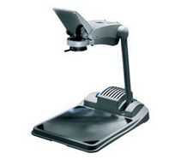
Zpětný projektor
Prezentace standardně z průhledných fólií.
Lze najít i možnost prezentace z běžných kancelářských papírů.
Některé zvládnou projekci trojrozměrného předmětu.
Ceny od 10 tis. výše, světelný výkon od 2500 lm, cena provozu v řádu stokorun (lampa), cena fólií, i pro „počítačově negramotné“, existují varianty přenosných projektorů, …

Slide 4
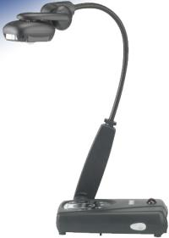
Vizualizér
Náhrada zpětného projektoru a rozšíření funkčnosti (promítnutí, digitalizace, archivace).
Jedná se vlastně o dokumentovou kameru schopnou snímat 3D objekty.
Možnost zvětšení, boční osvícení, propojení s PC, …
Parametry: rozlišení kamery, zoom optický/digitální, vstupy/výstupy, zmrazení obrazu, cena od 10 tis., …

Slide 5
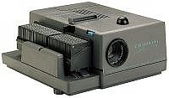
Diaprojektor
„Přeživší dinosaurus starých časů.“
Obvykle řadové nebo kruhové zásobníky na 50 až 80 diapozitivů.
Automatické ostření.
Využití v archivech ve školství, architektuře, zdravotnictví, u fotografů.
Bude se postupem času digitalizovat.
Cena od 4 tis., cena lampy ve stokorunách, menší světelný výkon, …

Slide 6

Datové projektory
Ultralehké
  V brzké době se vejdou do kapsy.
  Hmotnost pod 1,5 kg, světelný výkon 1000 lm, velikost formátu A5, vejdou se do tašky s notebookem, pro malé skupiny posluchačů, …
Osobní
  Hmotnost cca 5 kg, větší komfort a světelný výkon, rozsáhlé vstupy/výstupy, větší technologická vyspělost, …
Mobilní
  Pro střední skupiny posluchačů, dostatečný světelný výkon, menší společenské akce.
Konferenční
  Vysoká kvalita, velká velikost a světelný výkon, množství vstupů/výstupů, vysoké rozlišení, pro výstavy a veletrhy, …

Slide 7
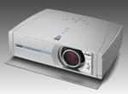
Videoprojektory
Velmi podobné dataprojektorům.
Vysoké nároky na rychlost a přesné barvy.
Nabízí širokoúhlý formát 16:9, zvládají dynamické filmové scény.
Široká nabídka vstupů/výstupů.

Slide 8
Pomocné a rozšiřující prostředky
Projekční plátna
Zatemnění
Laserové ukazovátko
Vhodný nábytek
Dálkové ovladače
Klimatizace

Slide 9
Projekční plátna
Velikost, formát 4:3, 1:1, 3:2, 16:9 , forma provedení.
Přenosné, výsuvné, pevné, elektricky/mechanicky ovládané.
Umístění na stojanu, zdi, … úhel pozorování.
Dvě důležité vlastnosti:
  Reprodukce informace bez ztrát kvality.
  Odraz paprsků od plochy k divákům.

Slide 10
Tabule
Historie:
  Klasické tabule – křída, fixy, …
  Flip-chart – velký bílý papír na stojanu.
Kopírovací tabule
  Klasická tabule s možností uložení do PC.
Interaktivní tabule
  Klasická tabulek propojená s PC s možností dotykové plochy – poznámky …
  Propojení s PC, vazby program-internet-tabule

Slide 11
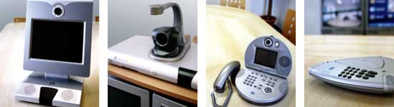
Videokonference
Není nezbytné být účasten na místě přednášky
Ušetření nákladů na cestování, ubytování, čas, …
Stačí web kamera, mikrofon, dostatečně rychlé a spolehlivé internetové připojení.
Přenos operace, konzultace odborníků.

Slide 12
Propojení prez. prostředků
Klasika kabelem – PC-dataprojektor, …
Po síti – kontrola stavu dataprojektoru, vzdálené nastavení, řešení příp. problémů.
Z paměťové karty, flash disku, z disku serveru, z kapesního počítače.
Bezdrátová prezentace
VŽDY ŘÁDNĚ VYZKOUŠET PŘED PREZENTACÍ!!!

Slide 13
Řídící systémy
Automaticky po zadání:
  Zapne se projektor
  Zapne se audiovizuální technika
  Rozvine se plátno
  Sníží se výkon a hluk klimatizace
  Sníží se osvětlení v místnosti
  Zobrazí se prezentace z přístroje, v kterém mám prezentaci připravenou – ovládám přes dotykový displej
Ovládací panely – dotykové displeje

